Slide 1

Đề tài: Xây dựng phần mềm quản lý phương tiện giao thông bằng .NET 6 WPF Application
Nhóm 1 : Nguyễn Xuân Trường
Hoàng Văn Hiệp
Ngô Tiến Thành

Slide 2
Mục lục
TỔNG QUAN CÔNG NGHỆ WPF .NET
XÂY DỰNG KẾ HOẠCH, TIẾN ĐỘ DỰ ÁN
KHẢO SÁT VÀ GIỚI THIỆU HỆ THỐNG
PHÂN TÍCH VÀ THIẾT KẾ HỆ THỐNG

Slide 3

I, TỔNG QUAN CÔNG NGHỆ WPF .NET
1,WPF là gì ?
-WPF: Windows Presentation Foundation là hệ thống API mới hỗ trợ việc xây dựng UI trên nền Windows .
-WPF ra đời sau Winform và tốt hơn về mọi mặt bằng cách tăng cường khả năng lập trình UI và cung cấp các API
WPF là gì ?

Slide 4
I, TỔNG QUAN CÔNG NGHỆ WPF .NET
1,WPF là gì ?
-WPF được xây dựng nhằm vào 3 mục tiêu cơ bản :
Cung cấp 1 nền tảng thống nhất để xây dựng UI
Cho phép dev và designer làm việc cùng nhau 1 cách dễ dàng
Cung cấp 1 công nghệ chung để xây dựng UI trên cả Windows và Web
WPF là gì ?

Slide 5
II, Xây dựng kế hoạch, tiến độ của dự án
1,Nhiệm vụ bài toán
Khảo sát tình hình thực tế và tìm hiểu cơ cấu của hệ thống quản lý phương tiện giao thông
Phân tích quy trình thực hiện các công việc liên quan đến quản lý phương tiện giao thông
Xử lý và cập nhật dữ liệu hang loạt một cách nhanh chóng và chính xác
Thiết kế tổng thể và chi tiết của phần mềm, bao gồm giao diện người dung và các chức năng cần thiết
Xây dựng một phần mềm thân thiện, gần gũi và dễ sử dụng cho người dung

Slide 6
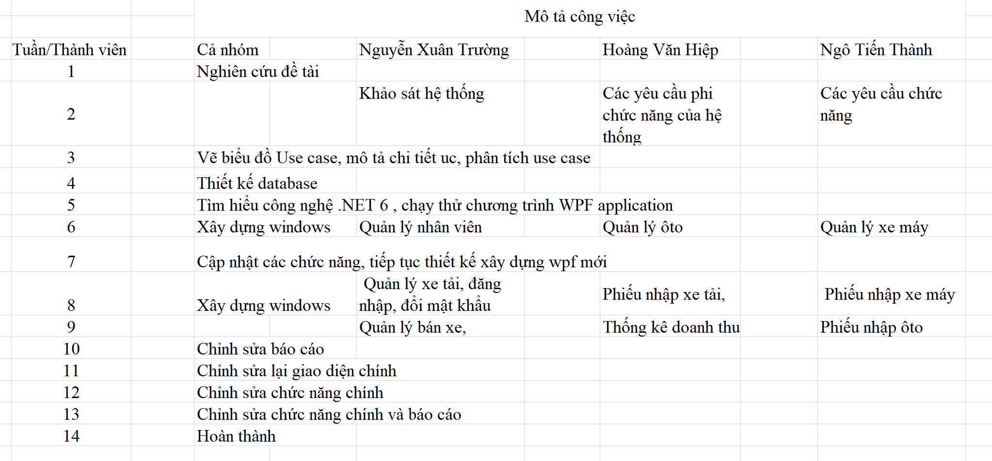
II, Xây dựng kế hoạch, tiến độ của dự án
2,Lập kế hoạch

Slide 7
III, Khảo sát và giới thiệu hệ thống
1, Tổng quan đơn vị khảo sát
Các dòng xe ô tô
Phương tiện quản lý
Bảo trì và sửa chữa phương tiện
Các dòng xe máy
Dịch vụ
Các dòng xe tải
Bán phương tiện giao thông
Tư vấn, hỗ trợ khách hàng

Slide 8
III, Khảo sát và giới thiệu hệ thống
2, Hình thức khảo sát
Thu thập số liệu
Các phương pháp
Thống kê bằng bảng, biểu
Lập mẫu khảo sát người dùng
Tìm hiểu ý kiến từ các chuyên gia trong lĩnh vực

Slide 9

III, Khảo sát và giới thiệu hệ thống
3, Chức năng
Đối với Admin:
Đăng nhập
Quản lý, cấp quyền nhân viên
Quản lý ô tô, xe máy
Quản lý bán xe
Quản lý nhập xe
Thống kê

Slide 10

III, Khảo sát và giới thiệu hệ thống
3, Chức năng
Đối với nhân viên:
Đăng nhập
Quản lý ô tô, xe máy
Quản lý bán xe
Quản lý nhập xe
Thống kê

Slide 11
IV, Phân tích và thiết kế hệ thống
1,Các yêu cầu chức năng
Hiệu năng hoạt động : Hiệu năng liên quan đến tài nguyên ổn định
Tính tương thích: Thực thi các chức năng cần thiết cho người dung
Tính khả dụng: Dễ sử dụng, giao diện bố cục rõ rang, khả năng truy cập nhanh
Tính tin cậy: Thực hiện các chức năng nhanh chóng và chính xác
An toàn thông tin: Mức độ hệ thống có thể bảo vệ thông tin, dữ liệu và đảm bảo các cá nhân

Slide 12
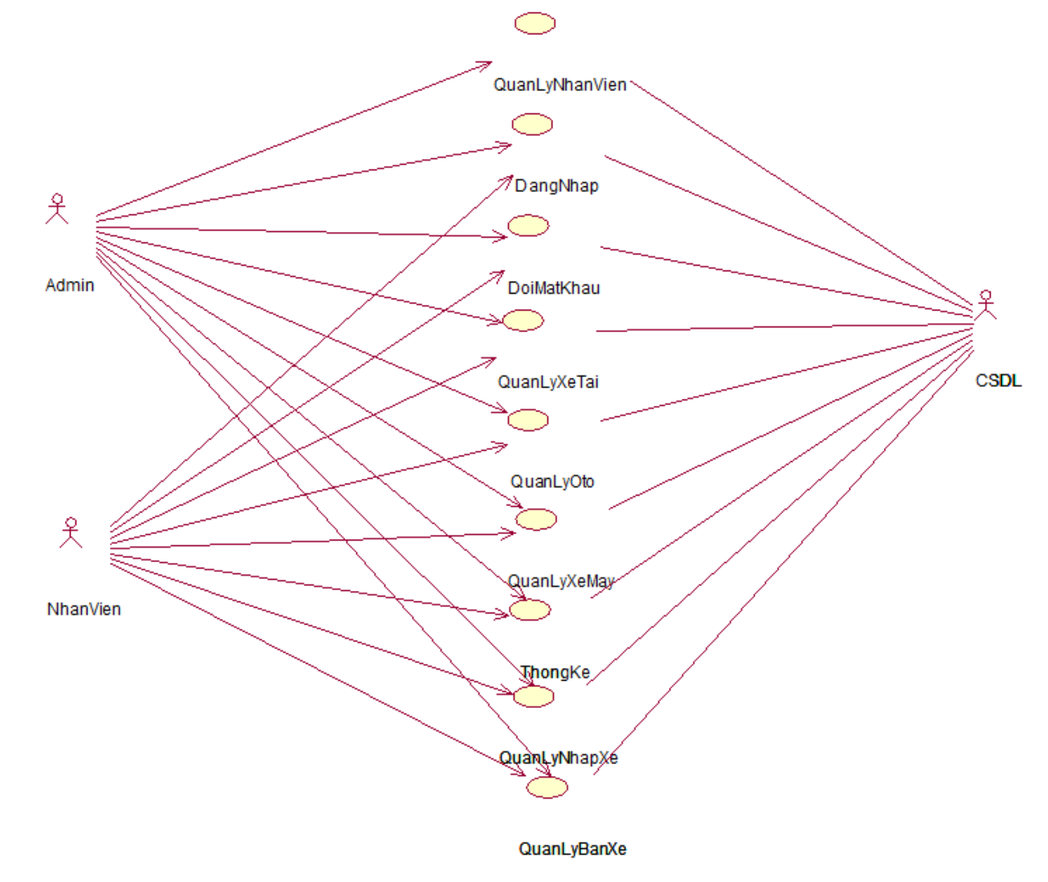
IV, Phân tích và thiết kế hệ thống
2,Biểu đồ use case

Slide 13
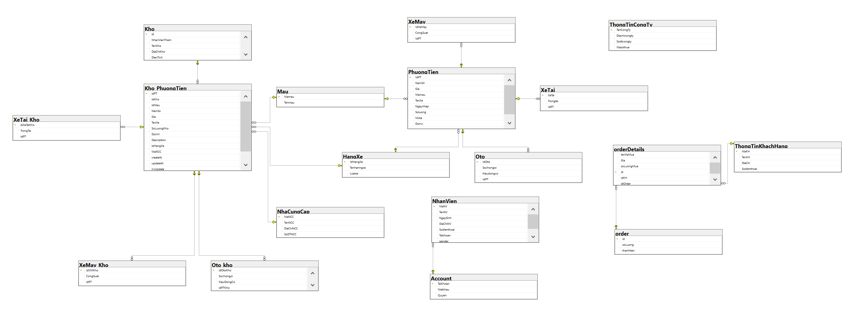
IV, Phân tích và thiết kế hệ thống
3,Biểu đồ cơ sở dữ liệu

Slide 14
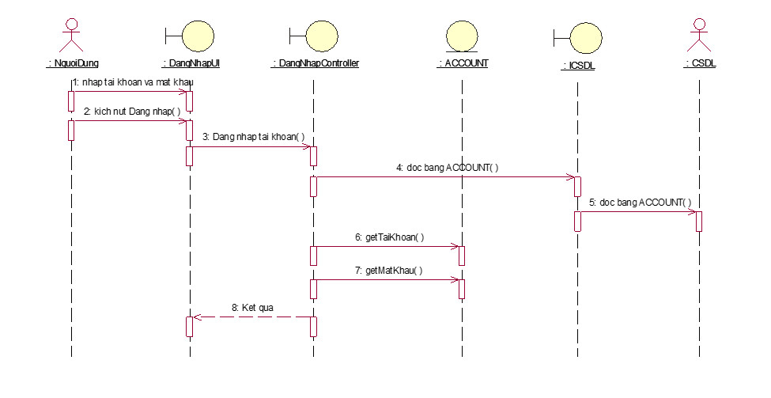
IV, Phân tích và thiết kế hệ thống
4,Biểu đồ trình tự
Chức năng Đăng nhập

Slide 15
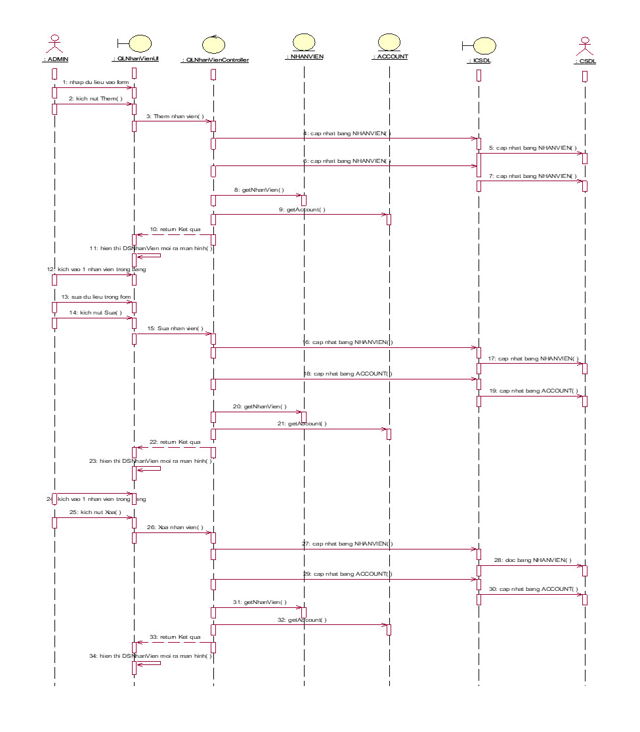
IV, Phân tích và thiết kế hệ thống
4,Biểu đồ trình tự
Chức năng quản lý nhân viên

Slide 16
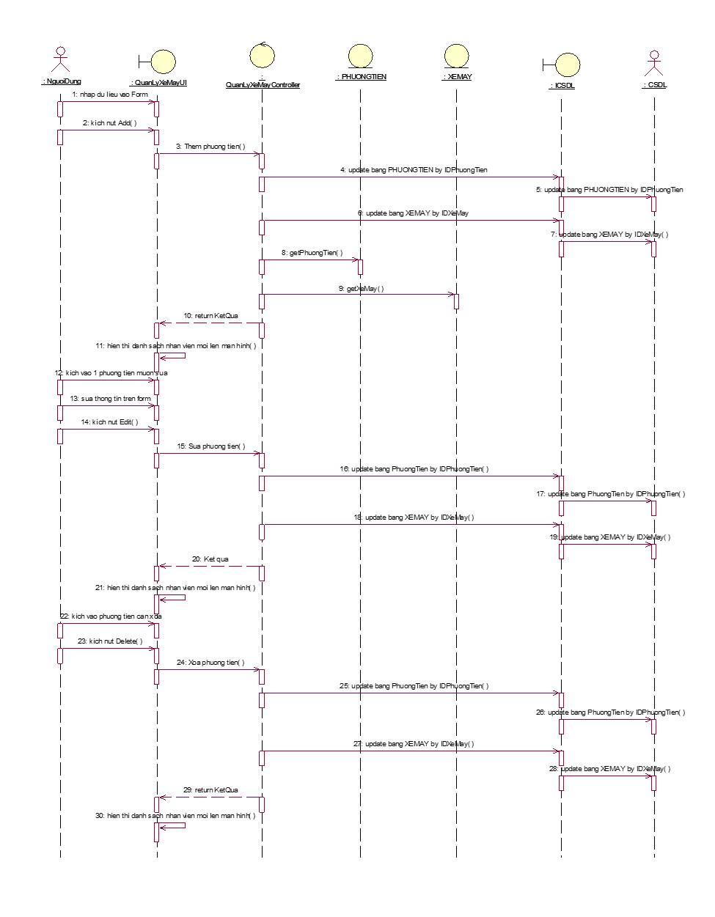
IV, Phân tích và thiết kế hệ thống
4,Biểu đồ trình tự
Chức năng quản lý phương tiện

Slide 17
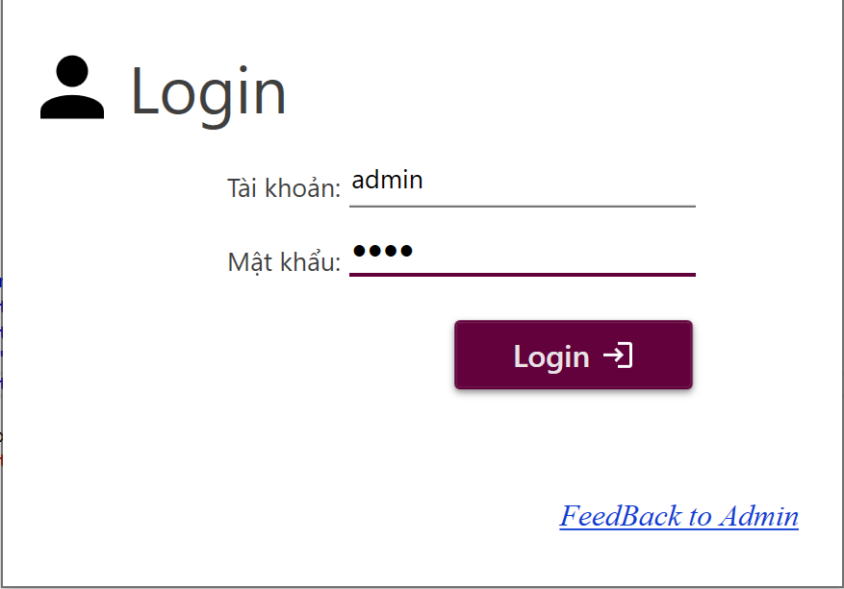
IV, Phân tích và thiết kế hệ thống
5, Giao diện
Giao diện Đăng nhập

Slide 18
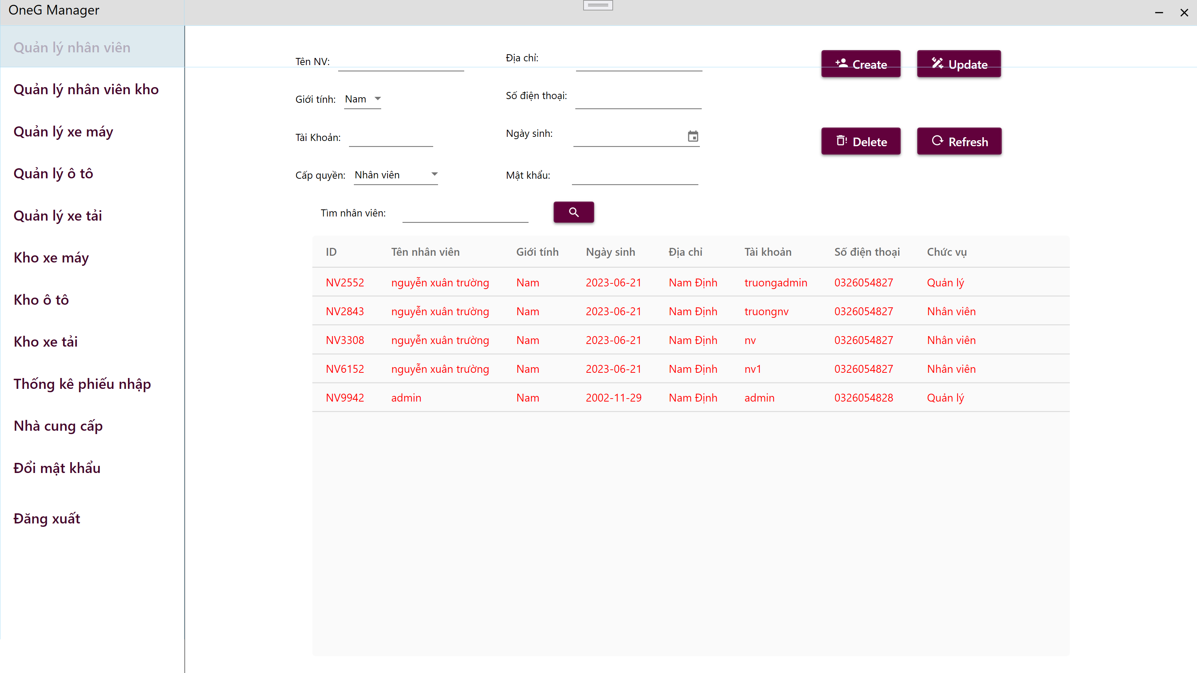
IV, Phân tích và thiết kế hệ thống
5, Giao diện
Quản lý nhân viên

Slide 19
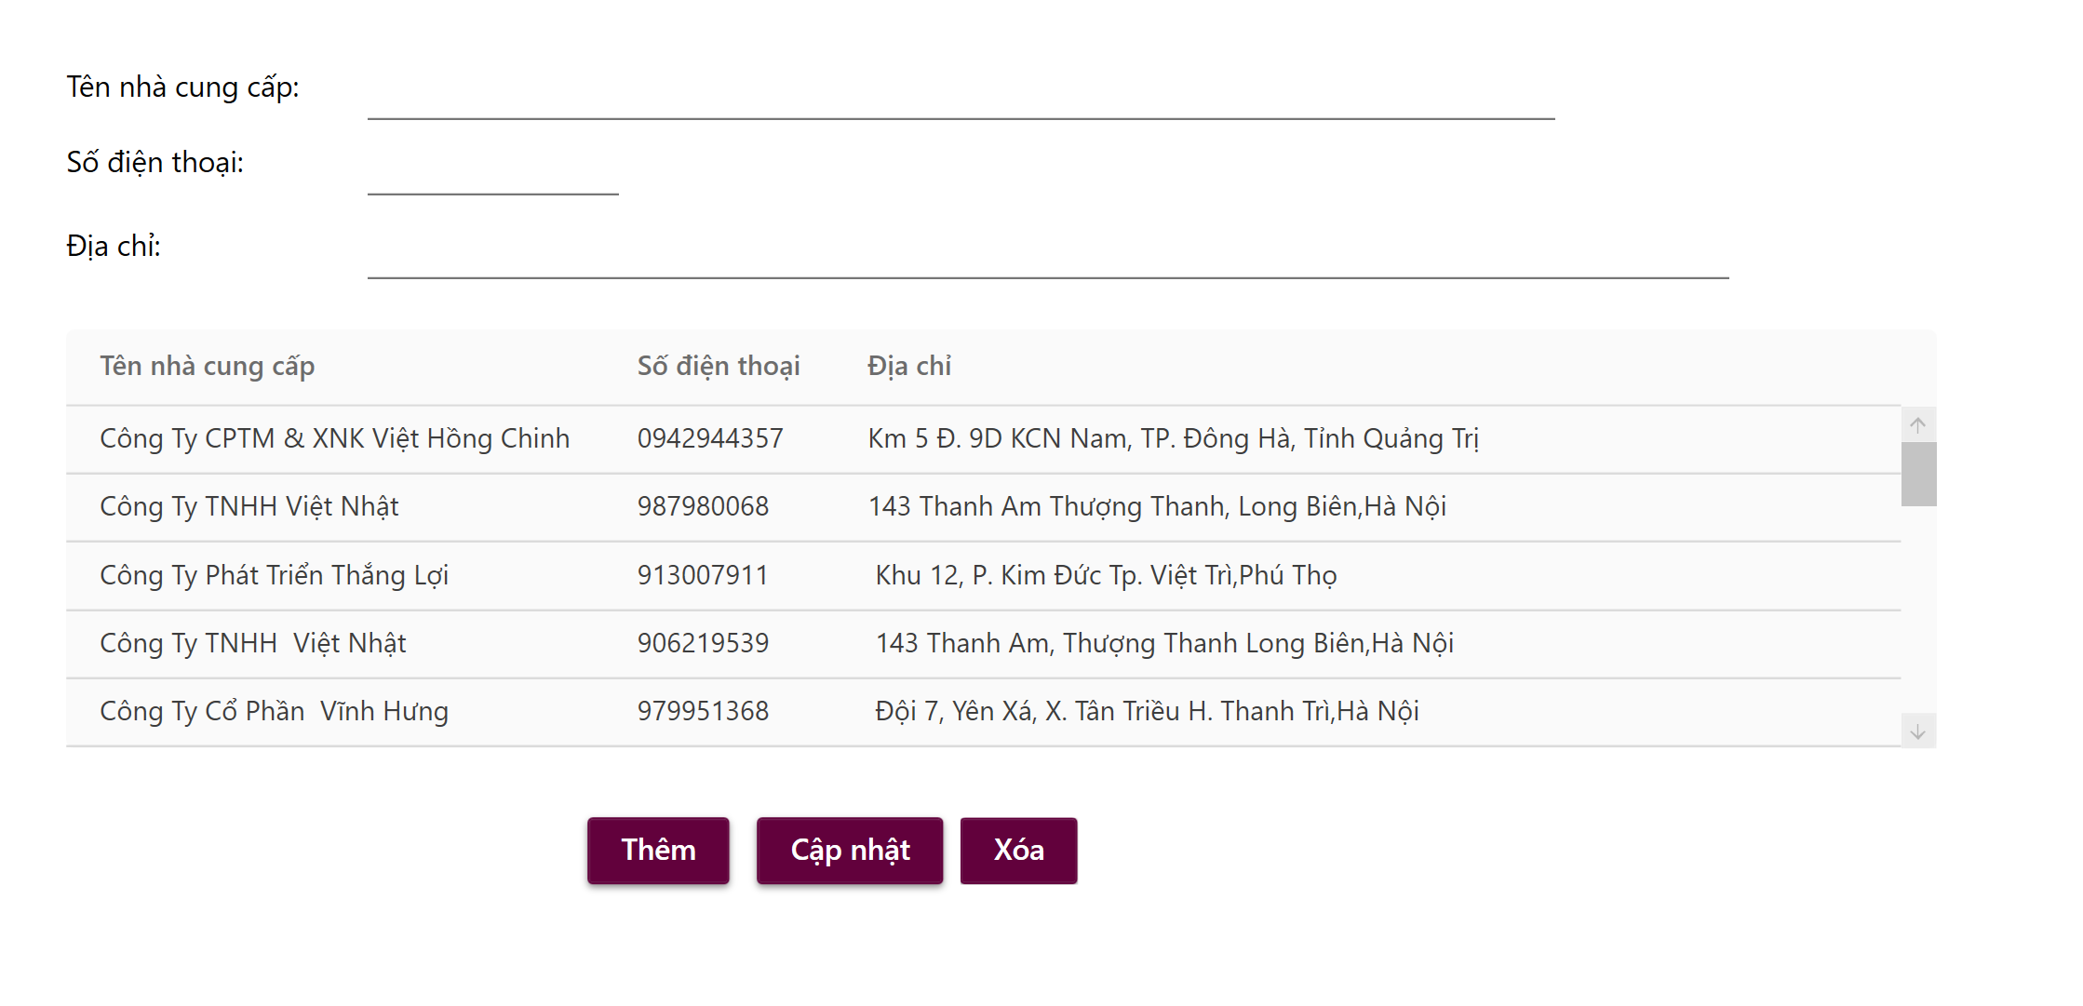
IV, Phân tích và thiết kế hệ thống
5, Giao diện
Giao diện Thông tin nhà cung cấp

Slide 20
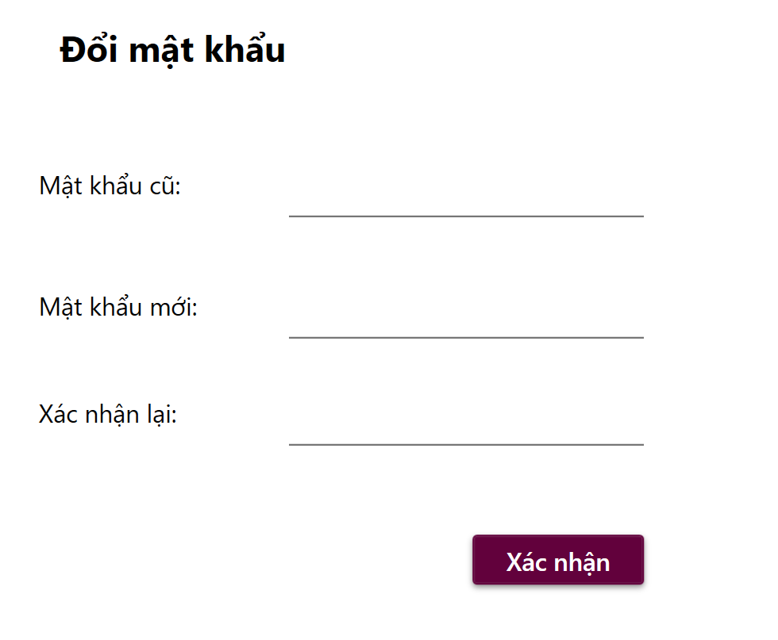
IV, Phân tích và thiết kế hệ thống
5, Giao diện
Form đổi mật khẩu

Slide 21
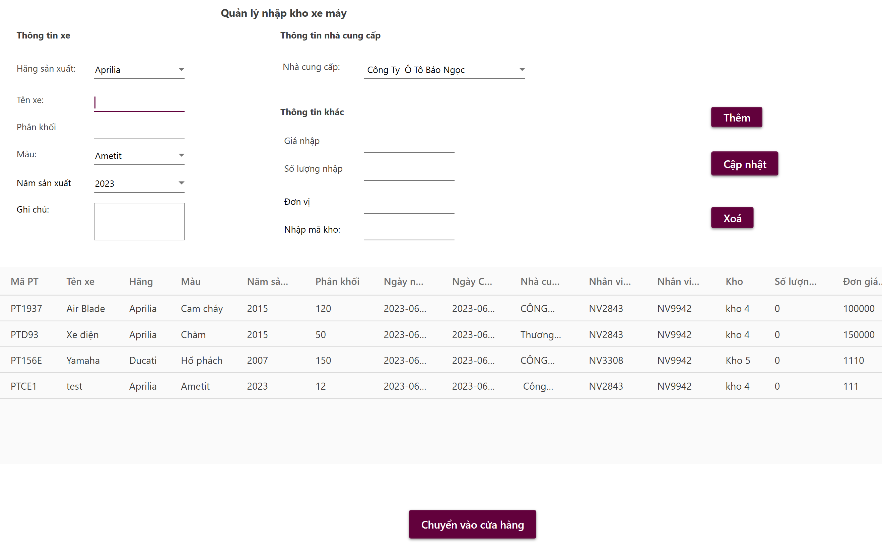
IV, Phân tích và thiết kế hệ thống
5, Giao diện
Giao diện Quản lý kho phương tiện

Slide 22
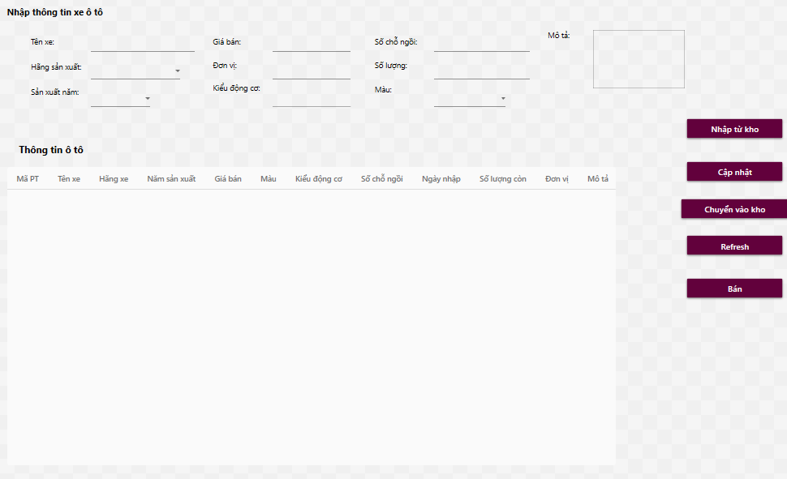
IV, Phân tích và thiết kế hệ thống
5, Giao diện
Giao diện Thông tin xe

Slide 23
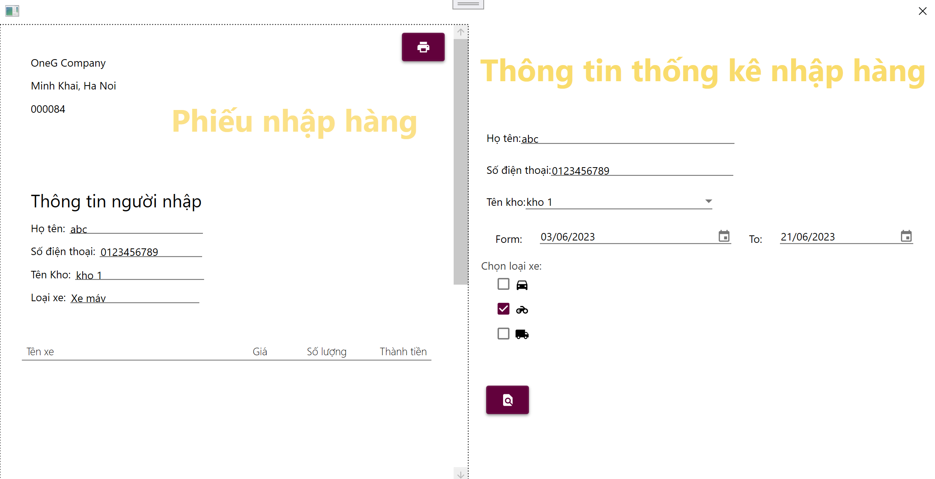
IV, Phân tích và thiết kế hệ thống
5, Giao diện
Giao diện thống kê

Slide 24
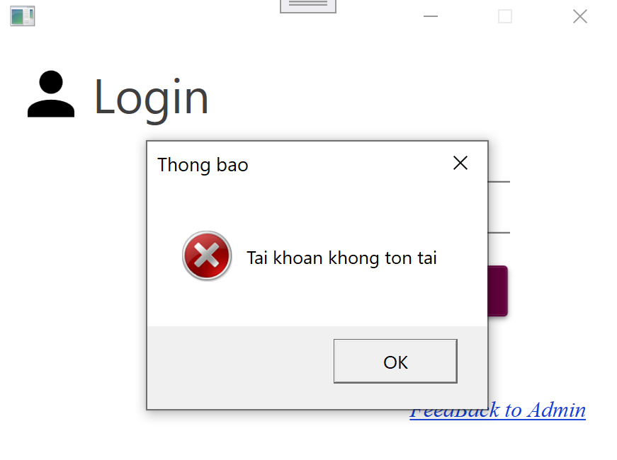
V, Kiểm thử hệ thống
1, Test đăng nhập
-Nhập đúng, hệ thống sẽ hiển thị màn hình quản lý
-Nhập sai tài khoản, hệ thống sẽ hiển thị Thông báo lên màn hình

Slide 25
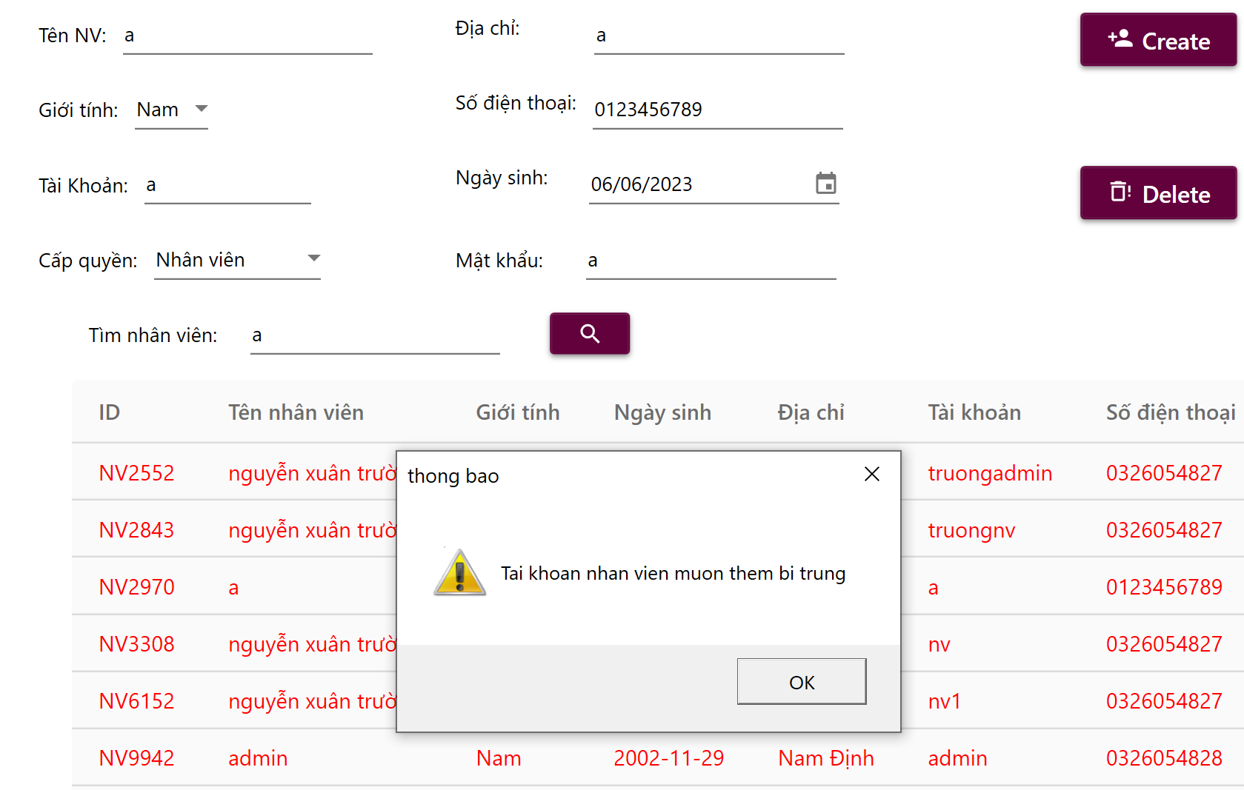
V, Kiểm thử hệ thống
2, Test chức năng thêm nhân viên
-Kiểm tra tài khoản nhập:
Tài khoản ko trùng -> Hệ thống hiển thị thông báo thành công và hiển thị lại danh sách
Tài khoản bị trùng -> Hệ thống hiển thị thông báo

Slide 26


